Slide 1
转正答辩报告
2025/12/12
汇报人: ××

Slide 2
目录
试用期工作概览
核心项目复盘
01
02
CONTENTS
岗位能力评估与反思
未来工作规划与展望
03
04
致谢
05

Slide 3
试用期工作概览
01

Slide 4

个人履历与岗位初始匹配度
教育背景：奠定运营理论基石
实习履历：积累SLG实操经验
能力储备：强化工具与落地能力
XX大学数字媒体技术专业本科，GPA3.8/4.0（专业前10%），主修《游戏用户行为分析》（92分，专业第一）、《游戏运营管理》等核心课程，具备用户分析与运营逻辑理论基础，可快速理解留存、付费等核心指标。
头部SLG厂商用户运营实习生（6个月），负责新用户引导数据整理与社群维护，熟悉SLG游戏运营流程，掌握用户分层、活动执行能力，入职后可快速上手基础工作。
熟练使用Excel（数据透视表、VLOOKUP）、GrowingIO、问卷星等工具，持有《游戏行业用户运营专项证书》；主导校园“SLG策略挑战赛”覆盖200+学生，参与率65%，具备数据处理和活动策划实操能力。

Slide 5
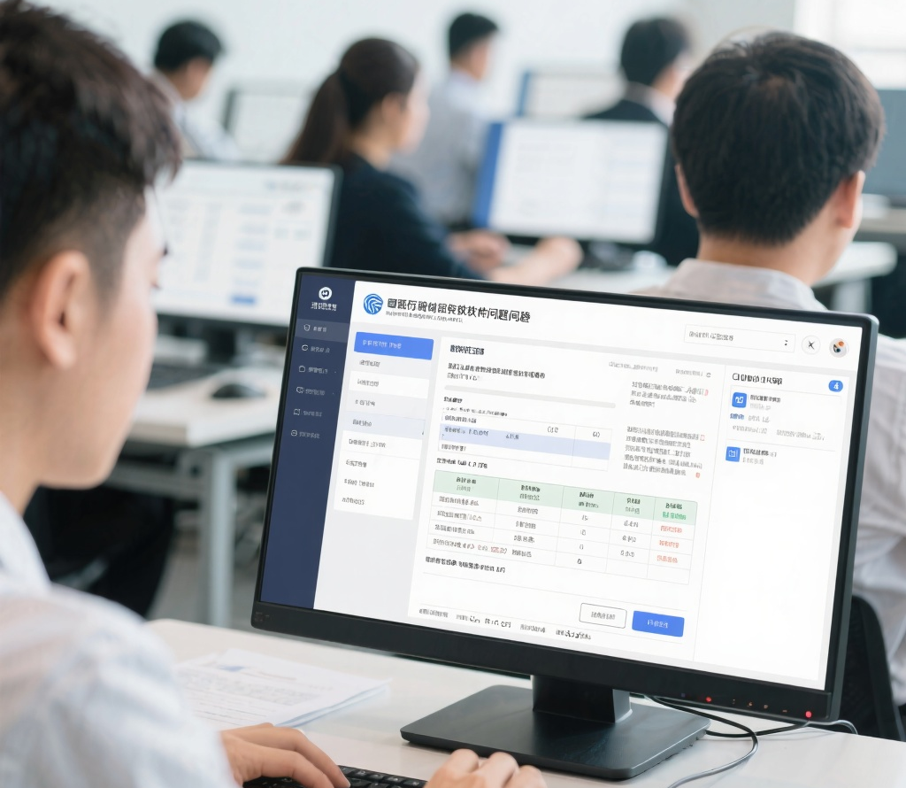

试用期工作执行节奏与核心承接内容
基础适配期（第1-2周）：快速熟悉与基础夯实
核心工作：学习产品手册、协助整理日/周用户数据（DAU、留存等）、维护官方社群；任务完成度100%；关键产出：1.2万字《XX三国志产品核心逻辑梳理笔记》，社群咨询响应率从85%提升至98%。
专项承接期（第3-6周）：独立承接专项任务
核心工作：独立完成新用户分层调研（1000份问卷+50场访谈）、协助执行中秋活动触达与统计、搭建流失原因台账；任务完成度100%（超额完成调研样本量200份）；关键产出：《新用户流失核心原因分析报告》（含3类画像），中秋活动触达12万用户，参与率18%（超目标3%）。

Slide 6

试用期工作执行节奏与核心承接内容
项目攻坚期（第7-12周）：牵头核心项目落地
核心工作：牵头“新用户7日留存优化”专项、主导“流失付费用户精准召回”项目、输出《试用期运营工作方法论沉淀手册》；任务完成度100%（2个项目均超额达标）；关键产出：7日留存从35%提升至48%，流失付费用户召回率12%（ROI1:1.4），沉淀可复用运营方法论2套。

Slide 7




核心指标达成情况
新用户7日留存率提升
流失付费用户召回率
从35%提升至48%，超目标值3%，高于同品类SLG产品均值8%
整体召回率12%（目标10%），高付费用户召回率28%（目标20%）
引导环节跳出率优化
召回项目ROI
从22%降至9%，低于目标阈值1%
投入成本6万元，召回用户7日付费总额8.4万元，ROI达1:1.4

Slide 8
个人成长与价值贡献
01
02
03
04
专业能力成长
方法论沉淀输出
项目价值辐射
效率提升成果
数据分析能力：从基础数据整理升级为独立搭建小时级监控看板；跨部门协作效率提升40%，建立周需求同步机制
沉淀2套可复用运营方法论：SLG新用户留存轻量优化公式、流失付费用户分层召回模型，已纳入部门《运营工具手册》
新用户留存方案被复用至同工作室《XX战国》手游，助力其7日留存提升6%
社群咨询响应率从85%提升至98%，活动方案通过率达90%，新手资源使用率从45%提升至78%

Slide 9
核心项目复盘
02

Slide 10


新用户7日留存优化专项：项目背景与目标拆解
留存现状与核心问题
研发资源限制
《XX三国志》新用户7日留存率35%，低于同品类均值（40%），引导环节跳出率22%（数据来源：9月用户行为监测报表）。60%流失用户因“引导流程繁琐（8个强制步骤）”，30%因“新手资源无针对性”放弃。
研发团队Q3季度排期已满，无法支持大规模功能迭代，仅能提供2个小版本的轻量调整窗口。
核心目标与周期规划
分周目标拆解
4周内将新用户7日留存提升至45%，引导环节跳出率降至10%以下，方案需适配研发排期并控制成本。
第1周：完成方案设计与研发需求对齐；第2周：灰度测试（10%新用户）并收集数据；第3周：迭代方案后全量上线；第4周：数据监控与复盘。

Slide 11
新用户7日留存优化专项：方案设计与执行细节
核心优化思路
引导流程重构
新手资源分层发放
数据埋点与实时监控
不改变核心玩法，通过“流程轻量化+资源场景化+引导个性化”实现留存提升，适配研发轻量调整需求。
合并“主城建筑介绍”与“背包系统讲解”为“核心资源入口指引”，删除“邮件系统操作”强制引导，8个步骤精简至4个；优化交互为“NPC语音+动态箭头引导”，新增“跳过引导”按钮（限等级≥L3老账号回归新服用户）。
新服用户发放“开荒专属兵力包”（5000粮草+2000兵力），老服用户发放“防碾压护盾”（7日免高等级攻击）；晚间注册用户（20:00-23:00）额外发放“夜间挂机收益翻倍卡”。
在引导各步骤（进入/停留/退出）及资源领取节点增加埋点，搭建“新手引导数据看板”实现小时级更新；组建3人监控小组（运营/研发/客服），每日10点同步数据，波动超5%时2小时内排查原因。

Slide 12
新用户7日留存优化专项：阻碍与解决方案
研发资源冲突
灰度数据异常
研发原定第2周版本用于修复BUG，无法承接引导优化需求。
解决措施：拆解需求为前端交互调整（无需改动底层逻辑），协调客服承接部分BUG反馈，签订“需求优先级确认单”明确核心任务。执行成效：研发需求按时对接，灰度测试按期启动。
第2周灰度测试中，引导跳出率降至15%，但留存仅提升至38%，未达预期，低留存用户集中在“无SLG游戏经验”群体。
解决措施：紧急调取数据后新增“新手问答弹窗”（3个核心玩法问题，答对送资源），延长灰度测试2天补充500份无经验用户样本。执行成效：迭代后灰度用户7日留存提升至42%，达到预期。

Slide 13
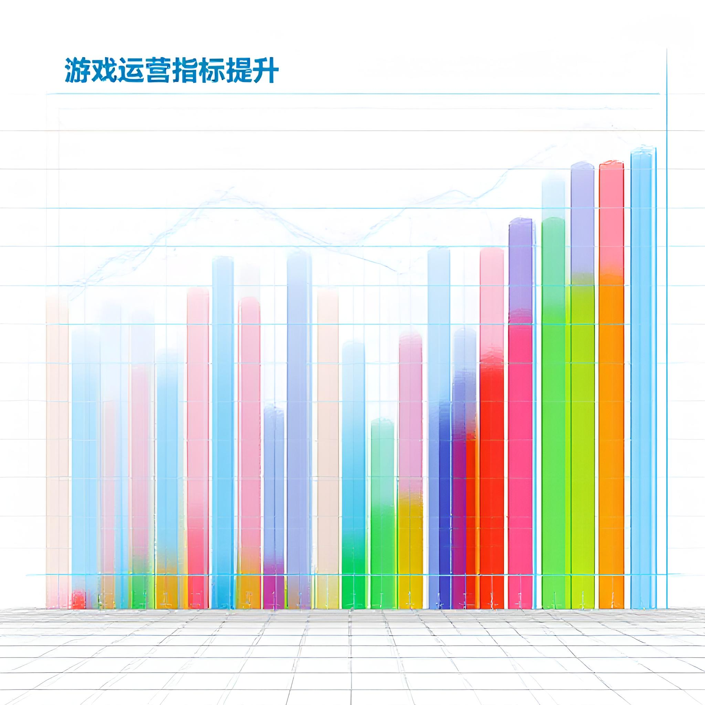
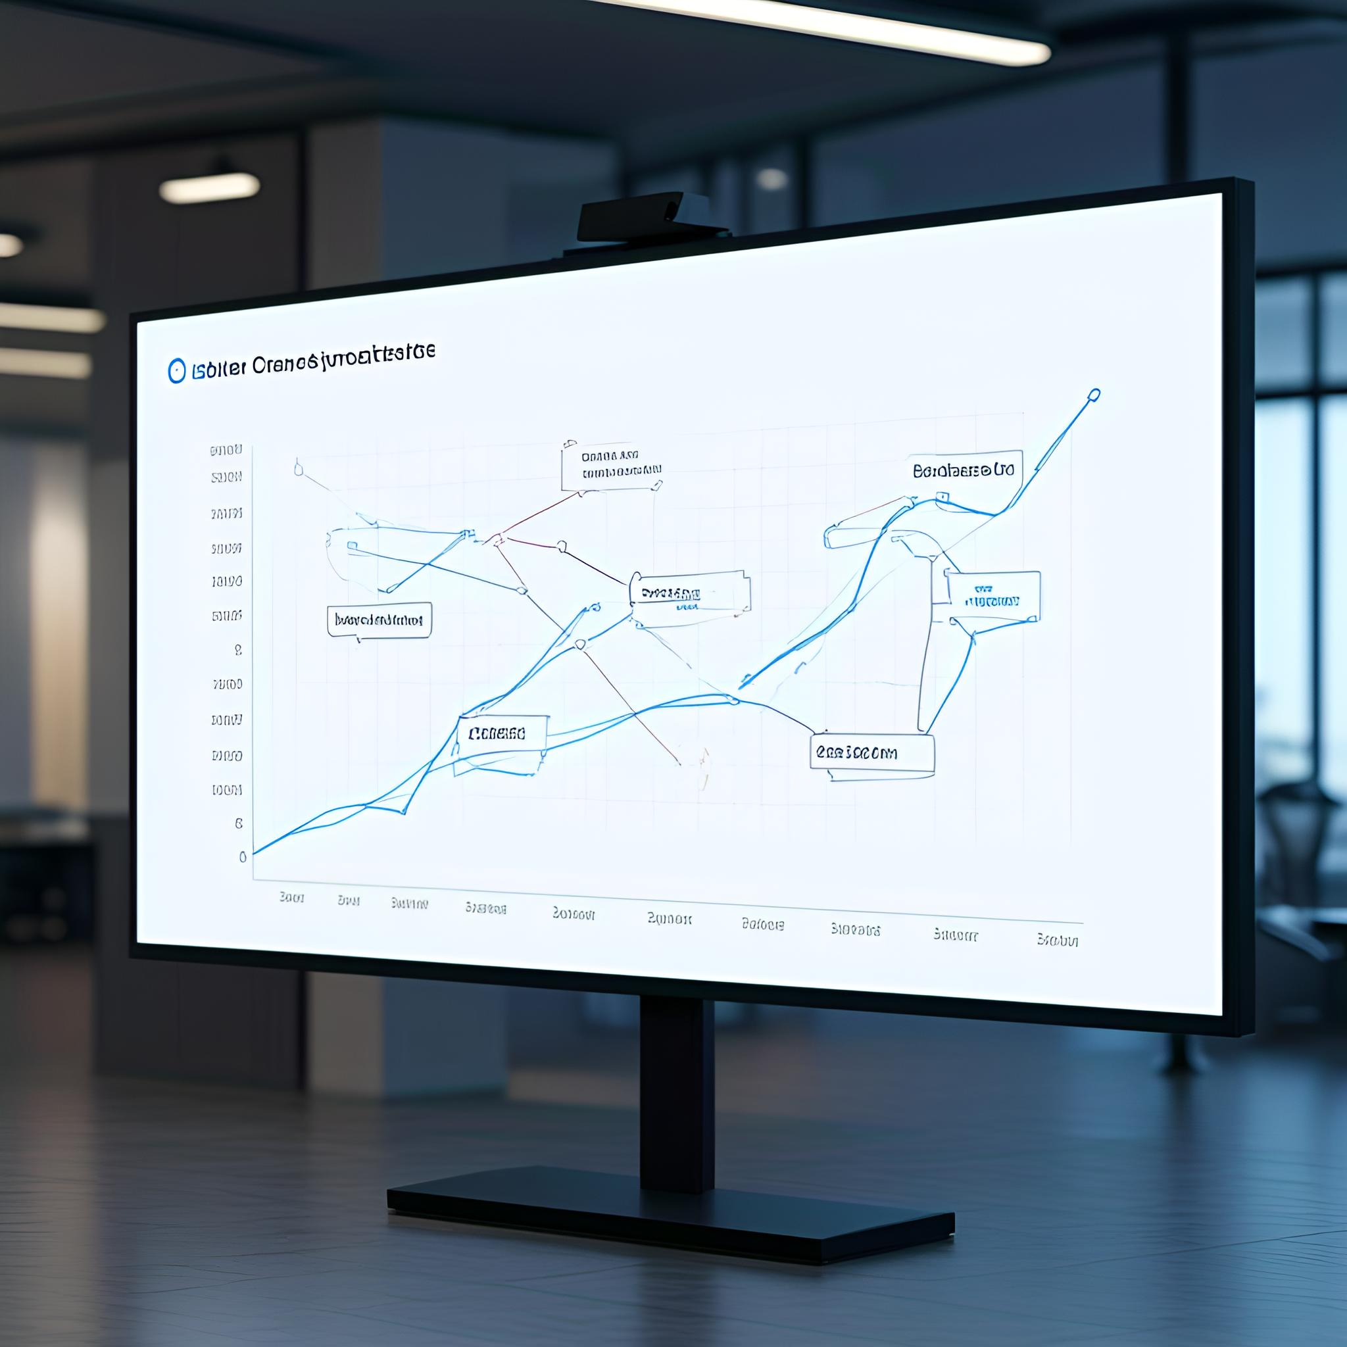

新用户7日留存优化专项：成果与方法论沉淀
量化成果概览
方案复用价值
SLG新用户留存优化公式
新用户7日留存率从35%提升至48%（超额完成目标6.7%）；引导环节跳出率从22%降至9%（低于目标阈值1%）；新手资源使用率从45%提升至78%，用户首次付费时间提前1.2天。
优化方案被复用至同工作室《XX战国》手游，助力其新用户7日留存提升6%，验证方法论跨产品适配性。
沉淀可复用方法论：SLG新用户留存轻量优化公式=精简强制引导步骤（≤5步）+按场景分层发资源+小时级数据监控，已纳入部门《运营工具手册》。

Slide 14
流失付费用户精准召回项目：项目背景与目标拆解
流失用户现状
过往召回问题
核心目标设定
9月底数据显示，近30天流失付费用户共5000人（占付费用户总数20%），其中高付费用户（单月≥500元）1000人、中付费（100-500元）2500人、低付费（＜100元）1500人。
采用“全量邮件推送通用福利”方式，召回率仅4.8%，单用户召回成本高达18元（远超公司15元成本红线），召回效果与成本控制双不达标。
2周内实现整体召回率≥10%，高付费用户召回率≥20%，单用户召回成本≤15元；召回用户7日留存率≥30%，避免“薅完福利即流失”。

Slide 15
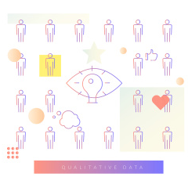

流失付费用户精准召回项目：用户分群与策略设计
高付费肝度敏感组（1000人）
人群特征：单月付费≥500元，日均在线≥4小时，多为公会管理；流失原因：游戏肝度过高，无时间参与公会活动。召回渠道：企业微信1V1+专属客服电话；专属福利：肝度减负礼包（5张“自动完成任务卡”）、公会专属管理工具、7日客服一对一答疑；触达话术：“XX主公您好，我们已为您定制专属减负方案，您的公会成员还在等您带队攻城，点击链接即可领取回归福利”。
中付费玩法缺失组（2500人）
人群特征：单月付费100-500元，偏好PVP玩法；流失原因：版本无新玩法，PVP匹配机制失衡。召回渠道：定向邮件+游戏内弹窗（账号登录触达）；专属福利：新赛季PVP体验券（优先匹配同战力玩家）、好友召回奖励、新武将体验卡（7天）；触达话术：“新赛季跨服战已开启，专属匹配机制已优化，登录即可领取新武将，和老友并肩作战赢海量奖励”。

Slide 16
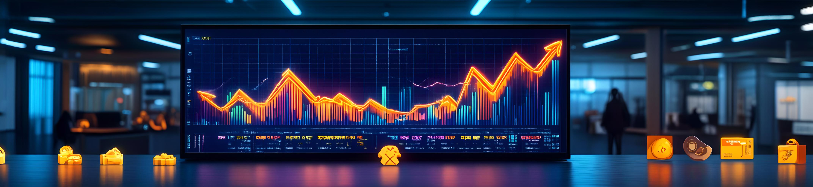
流失付费用户精准召回项目：用户分群与策略设计
低付费福利不足组（1500人）
人群特征：单月付费＜100元，多为学生/职场新人；流失原因：福利活动少，资源获取难度高。召回渠道：公众号推文+社群定向推送；专属福利：双倍资源月卡（首月半价）、首充奖励重置、每日签到额外领粮草；触达话术：“新手专属福利升级，双倍资源月卡半价购，首充奖励可重置，登录即可解锁，轻松开荒不氪金”。

Slide 17

流失付费用户精准召回项目：成本管控与效果验证
成本管控核心措施
项目最终成果
数据资产沉淀
设置“有效召回”判定标准：仅召回后7日登录≥3天且付费≥20元的用户计入有效召回，避免“薅完福利即流失”；分层控制福利成本：高付费组20元/人（召回后ARPU达140元），中付费组10元/人，低付费组5元/人，整体单用户召回成本控制在12元。
整体召回率达12%（目标10%），其中高付费用户召回率28%（目标20%）；召回用户7日留存率32%（目标30%），30日留存率21%；召回用户后续7日付费总额8.4万元，投入成本6万元，ROI达1:1.4。
搭建《流失付费用户召回标签体系》，覆盖15个用户标签（含付费金额、游戏时长、流失原因等），为后续精准召回提供数据支撑。

Slide 18


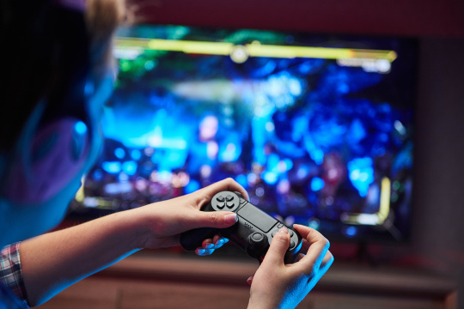
新用户运营方法论实践与拓展
跨产品复用案例
方案复用于同工作室《XX战国》手游，助力其新用户7日留存提升6%，验证方法论在SLG品类内的普适性。
方法论核心公式与实践成果
未来拓展方向
SLG新用户留存轻量优化公式：精简强制引导步骤（≤5步）+按场景分层发资源+小时级数据监控。应用于《XX三国志》，7日留存从35%提升至48%，引导跳出率从22%降至9%，新手资源使用率达78%。
计划拓展至“次留优化”“30日留存提升”等场景，针对不同阶段用户设计差异化引导策略；探索在RPG、卡牌等其他品类游戏中的适配性调整。

Slide 19



流失用户召回策略的复用与优化
分层召回策略的复用价值
多场景适配思路
优化迭代方向
基于用户付费能力、行为特征、流失原因的三维分层模型，在《XX三国志》中实现整体召回率12%（目标10%），高付费用户召回率28%（目标20%），ROI达1:1.4，可直接复用于同类型付费用户召回场景。
针对“版本更新流失用户”，可复用“玩法缺失组”策略，突出新内容体验；针对“季节性流失用户”，适配“福利不足组”福利体系，设计回归周期专属奖励。
1. 引入AI算法优化标签体系，提升用户分层精准度；2. 测试短视频广告、直播召回等新兴渠道，降低触达成本；3. 建立召回用户长期跟踪机制，每月输出效果复盘，动态调整福利成本与话术策略。

Slide 20
岗位能力评估与反思
03

Slide 21
核心能力匹配度
01
独立完成用户数据分析，定位核心运营痛点
02
具备中小型运营活动的全流程落地能力
已掌握用户分层、行为路径分析等技能，可输出专业分析报告。完成《新用户流失核心原因分析报告》，精准定位引导流程问题，支撑留存优化项目。
可独立完成方案设计、资源协调、数据复盘。主导流失付费用户召回项目，从方案设计到落地复盘全流程负责，超额达成目标。
03
能与研发、客服等跨部门高效协作
04
具备方法论沉淀意识，可复用运营经验
建立跨部门需求同步机制，解决资源冲突问题。新用户留存项目中，协调研发、客服资源，推动方案按期上线。
沉淀2套可复用运营方法论，已在团队内推广。新用户留存、付费召回方法论被纳入部门《运营工具手册》。

Slide 22

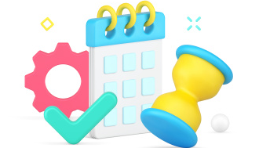

试用期能力成长量化对比
数据分析能力
跨部门协作能力
活动策划能力
入职初期仅能整理基础数据，无法做归因分析；试用期结束可独立完成用户画像、行为路径分析，使用GrowingIO搭建数据看板。搭建《新手引导数据看板》，实现小时级数据监控。
入职初期被动对接需求，易出现信息偏差；试用期结束主动建立需求同步机制，需求落地效率提升40%。建立“运营-研发周需求同步表”，避免2次以上需求延期。
入职初期仅能协助执行，无法独立设计方案；试用期结束可独立设计差异化运营方案，方案通过率达90%。流失用户召回方案1次通过评审，无大改。

Slide 23

现存短板与改进计划
竞品分析深度不足
大型活动统筹能力欠缺
具体表现为仅能分析竞品表面功能，无法拆解其付费体系逻辑。改进措施：每周拆解1款头部SLG产品（如《率土之滨》）的付费模型，输出1份分析笔记；参加公司“竞品分析专项培训”（每月2次）；向资深运营导师请教付费体系设计逻辑。预期达成时间：转正后3个月内，可独立完成竞品付费体系深度拆解。
具体表现为未牵头过超10万人的大型版本活动。改进措施：转正后协助资深运营承接《XX三国志》S10赛季活动，负责用户触达模块；学习大型活动的风险预案设计，完成2份预案模拟方案；参与活动复盘会，积累统筹经验。预期达成时间：转正后6个月内，可独立牵头中型版本活动。

Slide 24

优势与核心竞争力
精准数据洞察能力
差异化活动落地能力
熟练运用Excel、GrowingIO等工具，可独立完成用户画像与行为路径分析，曾搭建新手引导数据看板实现小时级监控，助力新用户7日留存提升13%。
擅长针对不同用户分层设计运营方案，主导的流失付费用户召回项目中，通过三类差异化策略实现整体召回率12%，ROI达1:1.4，方案1次通过评审。
跨部门高效协作能力
方法论沉淀与复用能力
具备主动资源协调意识，建立“运营-研发周需求同步表”，在新用户留存项目中成功为研发团队腾出2人/3天调整时间，保障方案按期上线，需求落地效率提升40%。
试用期内沉淀SLG新用户留存优化公式、流失付费用户分层召回策略2套方法论，被纳入部门《运营工具手册》，并成功复用于同工作室《XX战国》手游，助力其留存提升6%。

Slide 25
持续改进方向与行动承诺
深化竞品分析能力
提升大型活动统筹能力
强化SLG核心运营逻辑掌握
短板表现：当前仅能分析竞品表面功能，无法深度拆解付费体系逻辑。改进行动：每周拆解1款头部SLG产品（如《率土之滨》）的付费模型，输出1份分析笔记；参加公司“竞品分析专项培训”（每月2次）；向资深运营导师请教付费体系设计逻辑。预期达成时间：转正后3个月内，可独立完成竞品付费体系深度拆解。
短板表现：尚未牵头过超10万人的大型版本活动。改进行动：转正后协助承接《XX三国志》S10赛季活动，负责用户触达模块，学习风险预案设计并完成2份模拟方案，6个月内实现独立牵头中型版本活动。
能力目标：3个月内全面掌握SLG产品核心运营逻辑。行动路径：深度体验《率土之滨》《王国纪元》2款头部产品，每周输出“玩法+付费”分析笔记，参与公司“SLG运营进阶培训”并完成实操作业。

Slide 26

持续改进方向与行动承诺
建立长效业务跟踪机制
工作承诺：跟进下季度《XX三国志》赛季版本活动，独立负责付费用户专属福利设计；搭建流失付费用户长期跟踪表，每月输出召回效果复盘报告，持续优化运营策略。

Slide 27
未来工作规划与展望
04

Slide 28
能力提升目标与路径
01
02
03
核心能力提升目标
头部产品深度体验计划
专业培训与导师指导
3个月内掌握SLG产品核心运营逻辑，包括玩法设计、用户分层、付费转化等关键模块，具备独立分析产品运营策略的能力。
体验《率土之滨》《王国纪元》2款头部SLG产品，每周输出1篇“玩法+付费”分析笔记，重点拆解核心玩法循环与付费点设计逻辑。
参加公司内部“SLG运营进阶培训”（每月2次），完成培训后实操作业；定期向资深运营导师请教付费体系设计逻辑，提升专业认知。

Slide 29
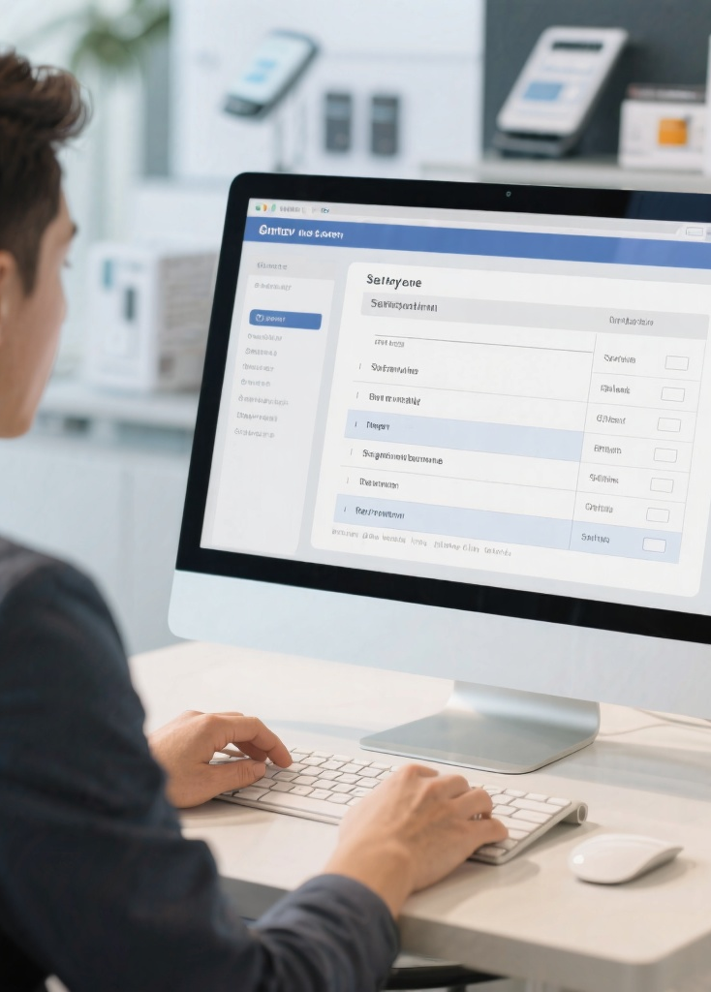
业务提升计划与职业目标
长期职业目标
6个月内成长为“独立负责付费用户运营”的专员，具备付费用户分层运营、专属活动策划及效果复盘的全流程能力。
近期重点工作计划
跟进下季度《XX 三国志》“赛季版本活动”，负责付费用户专属福利设计，提升付费用户活跃度与复购率。
用户运营长效机制搭建
搭建“流失付费用户长期跟踪表”，记录用户召回后行为数据，每月输出召回效果复盘报告，优化长期运营策略。

Slide 30
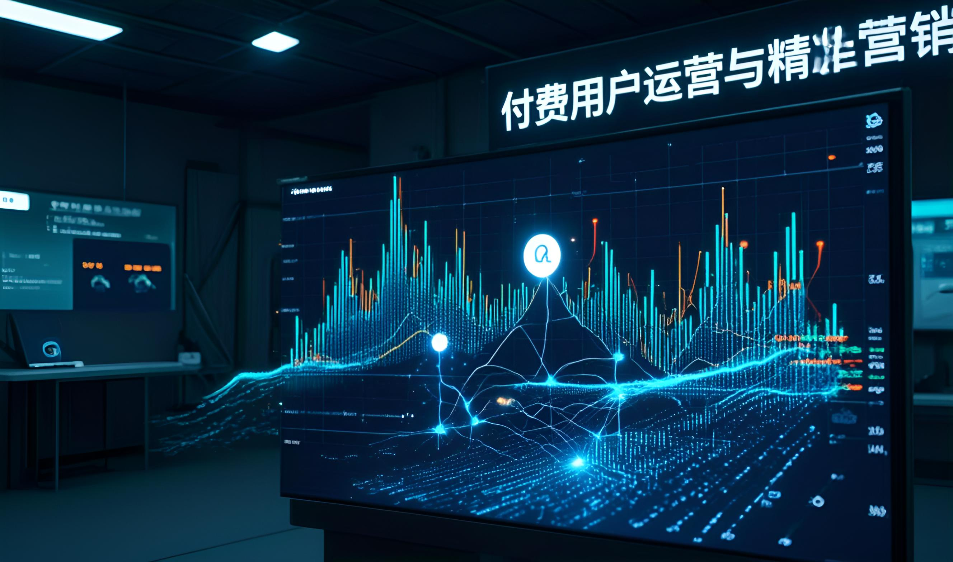
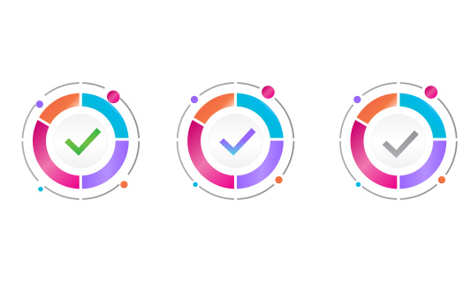
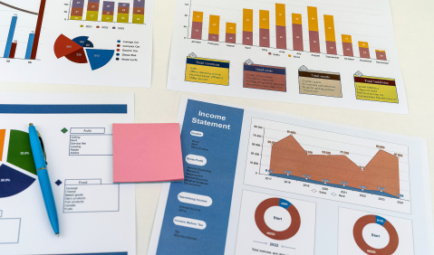
重点工作方向
深化付费用户精细化运营
优化用户全生命周期体验
推动运营数据化决策体系搭建
围绕《XX 三国志》付费用户分层，设计差异化运营策略，重点提升中高付费用户ARPU值。计划3个月内完成付费用户标签体系迭代，新增“付费偏好”“消费周期”等5个维度标签，支撑精准营销。
针对新用户、活跃用户、流失用户各阶段痛点，制定体验优化方案。首季度重点推进“新手引导2.0”项目，目标将新用户次日留存提升至55%，同时搭建流失用户预警机制，提前7天识别高流失风险用户。
完善现有数据监控看板，新增“用户行为漏斗”“付费转化路径”模块，实现核心指标实时可视化。每月输出数据驱动的运营优化报告，为版本更新、活动策划提供决策支持，计划6个月内将数据决策在运营方案中的占比提升至80%。

Slide 31

团队协作与个人发展期望
积极融入团队，强化跨部门协作效能
主动参与部门周会、项目复盘会，分享运营经验与方法论，助力团队知识库建设。建立与研发、客服部门的“双周需求同步机制”，确保信息高效流转，目标将跨部门需求响应时效缩短至24小时内。
深耕SLG运营领域，提升专业纵深能力
制定“6个月进阶计划”：每月深度体验1款头部SLG竞品，输出竞品分析报告；参与公司“运营精英培养计划”，系统学习大型活动统筹、付费体系设计等技能，力争1年内具备独立牵头10万人级版本活动的能力。
践行持续学习，追求长期价值创造
保持对游戏行业动态的敏感度，每周阅读3篇行业报告，关注SLG品类创新玩法与运营趋势。积极参与行业峰会、线上课程，拓展行业视野，目标2年内成长为兼具实操能力与战略思维的复合型运营人才，为团队业务增长贡献更大价值。

Slide 32
致谢
05

Slide 33

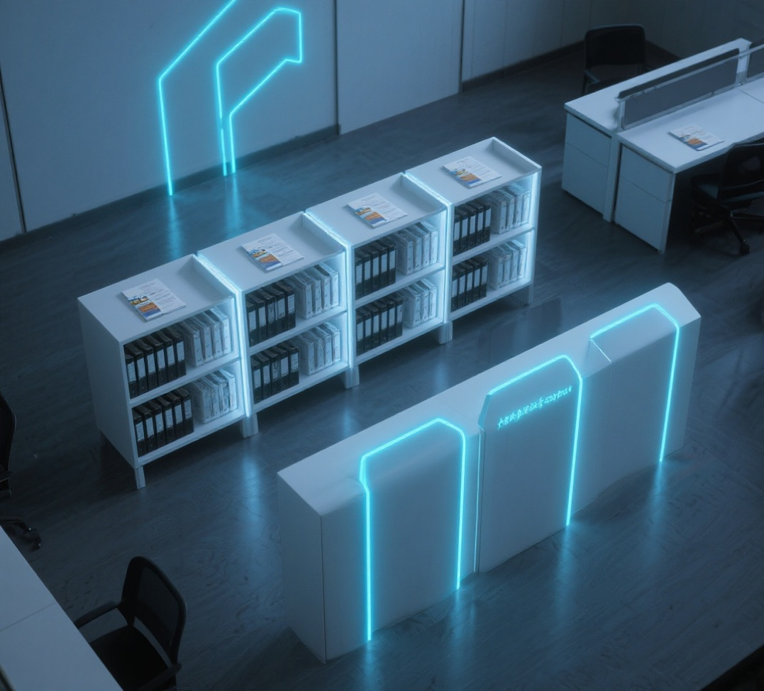


感谢领导与同事支持
致运营部门负责人
致人力资源部
感谢您在试用期内对我的悉心指导，从项目方向把控到运营策略优化，您的专业见解帮助我快速理解业务核心，如在新用户留存项目中给予的“轻量化调整”思路，为方案落地提供关键方向。
感谢您在入职引导、培训安排及职业发展规划上的支持，帮助我快速融入团队，尤其是“SLG运营专项培训”，提升了我的岗位适配能力。
致项目组核心成员
致其他同事
感谢研发、客服等跨部门同事的协作配合，在新用户留存优化项目中，研发团队协调资源支持轻量调整，客服团队协助用户访谈，共同推动项目超额达成目标。
感谢团队伙伴在日常工作中的帮助，如数据处理技巧分享、经验交流等，让我在试用期内快速成长，顺利完成从协助执行到独立牵头项目的转变。

Slide 34
谢谢聆听
THE END

